Slide 1
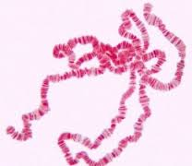
Cromosomas Politénicos
Biol 3030
LAB. Biología del Desarrollo
Universidad de Puerto Rico-Aguadilla
JA Cardé, PhD

Slide 2
Objetivos
Repasar los conceptos de equivalencia genómica.
Presentar los cromosomas gigantes de larvas de Drosophila como un ejemplo
Practicar la técnica de tinción por presión para visualizar cromosomas politénicos en microscopio compuesto.

Slide 3
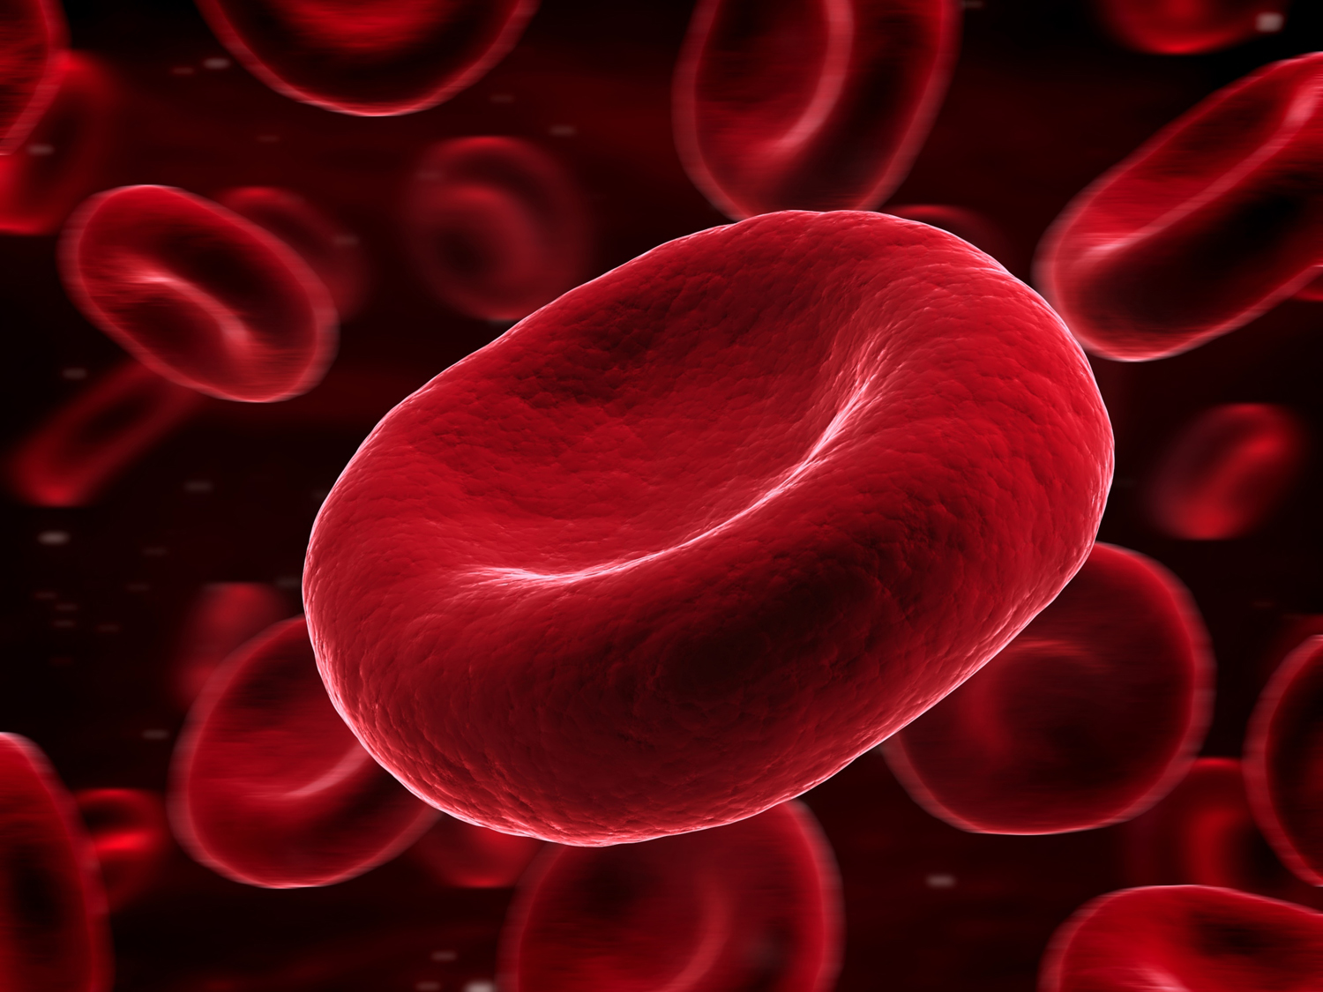
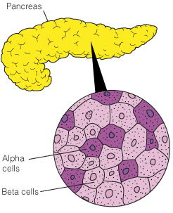
Introducción
Equivalencia genómica –cada núcleo de célula somática el mismo genoma o sea los mismos _________________
Entonces:
Si toda célula del cuerpo tiene los genes para Hgb e Insulina, …
porque es que Hgb sólo se sintetiza en células rojas e Insulina sólo en células β de pancreas?
Expresión Diferencial del Genoma
Notes:
Equivalencia:
PLT todos los cromosomas somáticos son descendientes mitóticos de los cigoticos
La respuesta es por que la expresion genética diferencial:
O la expresión diferencial del genoma

Slide 4
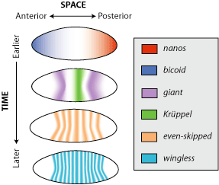
Introducción
3 Postulados de la expresión diferencial del genoma
Cada núcleo de célula somática contiene el genoma completo establecido en el cigoto y PLT el DNA de toda célula en un individuo es idéntico.
Los genes no usados en una célula diferenciada ni son destruídos ni mutados, sino que aunque retienen
el potencial de ser expresados, no lo son.
Sólo un bajo porciento del genoma es expresado en cada célula, y una porción del RNA sintetizado en cada célula es específico para cada célula.
Base para:
Northern blot, RT PCR y Bibliotecas Genómicas
Gene expression patterns are regulated both spatially and temporally in embryos of Drosophila melanogaster.
Notes:
El genoma se establecio en el cigoto como? Pronucleos fem y masculino se funden
El DNA de toda célula somática es identico; ESTÉ diferenciada o NO!!!
Genes NO usados es no expresados
Una porcion importante del mRNA sintetizado en una célula es célula especeifico
Porque un bajo porciento: por la diferenciación!!!

Slide 5
Introducción
Como se hace diferencial esa expresión?
Niveles de regulación de la expresión genética
Transcripción diferencial: regula cuales genes se transcriben en RNA nuclear
Procesamiento selectivo de RNA nuclear: decide que parte del RNA nuclear (transcriptos primarios) se convierten en mRNA
Transporte selectivo de mRNAs: decide cuales mRNAs viajan al citoplasma
Traducción selectiva de mRNAs: regula cuales mRNAs ya en el citoplasma se traducirán a proteínas
Modificación diferencial de proteínas: regula cuales proteínas se mantendrán y funcionarán en la célula.
Habrá genes regulados en todos estos niveles?

Slide 6
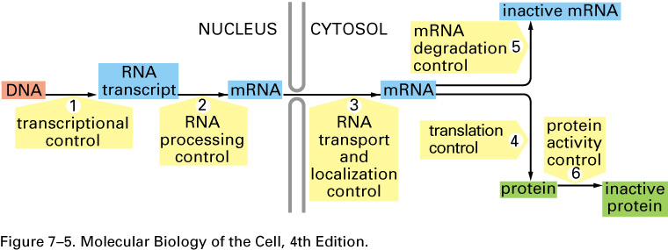
Gene Expression:
Control Levels Through the Central Dogma
Múltiples puntos de control implican:
que el proceso se debe y se puede controlar o regular
que hay que hacerlo de manera afinada (precisión)
Notes:
08_03_control.steps.jpg
Etapas de control implica que el proceso de expresion se puede controlar o regular
Algunas celulas expresan sus genes en respuesta a senales externas
Diferentes celulas responden de forma distinta al mismo estimulo
Glucocorticoide higado, tejido adiposo
El proceso puede ser regulado en muchos puntos de la ruta q va de DNA → RNA→ Proteina
Control de cuando y como un gen se transcribe : el principal control
Control de si se procesa o no : Si no lo proceso es como si no se hubiera transcrito
Control de si ese mRNA es exportado o no y si lo exporto donde lo llevo?
Control al ser seleccionado para ser traducido, ribosomas?
Control al ser seleccionado para degradarlo (a lmRNA); antes o despues de usarlo?
Control al activar o no inactivar la proteina, secuestrarla y degradarla luego de usarla

Slide 7
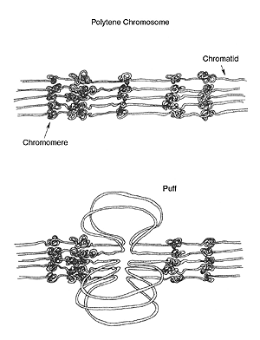
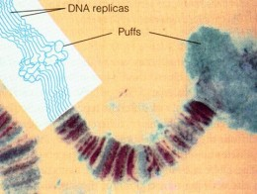
Evidencias de Equivalencia Genómica
Un organismo, realmente tiene el mismo genoma (el mismo grupo de genes) en todas sus células?
Drosophila: cromosomas politénicos
  Endomitosis: rondas repetidas de replicación sin que medie división celular o separación de cromátidas
  No: diferencias estructurales entre ellos en células distintas
  Si: distintos “puffed up areas” (areas de expression genética) en tiempos distintos
Análisis con Uridina 3H: pulse an chase
Notes:
In some somatic tissues—for example, the salivary glands of
Drosophila larvae—successive rounds of chromosome
replication occur without intervening cell divisions and
produce large polytene chromosomes that are ideal for
cytogenetic analysis.

Slide 8
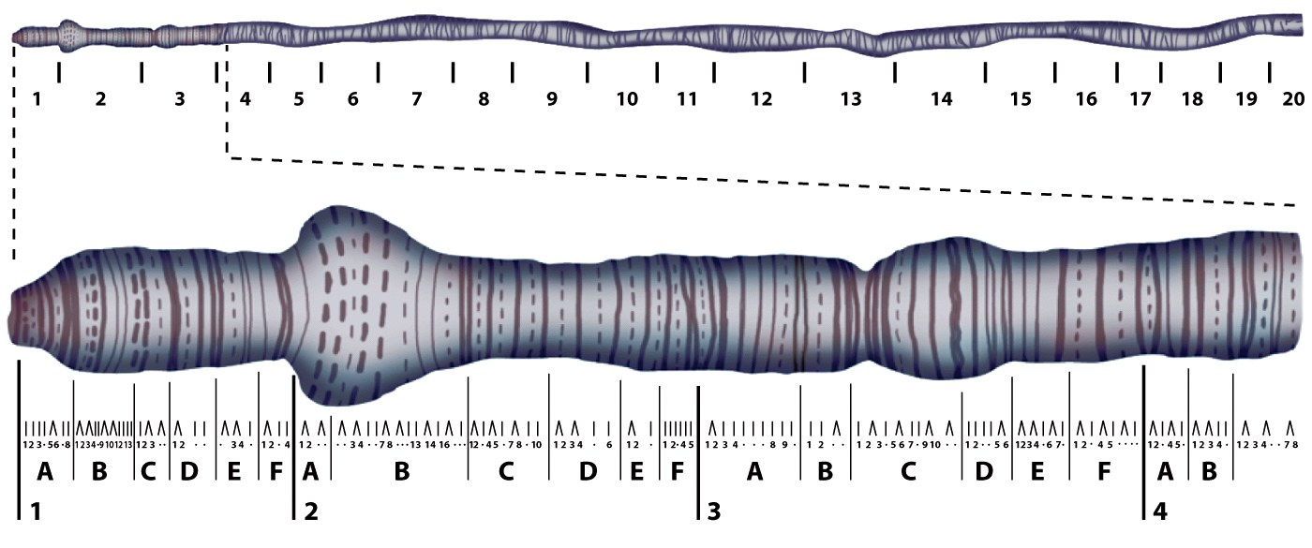
Polytene Chromosome Maps
  Pulse and Chase Analysis: con [³H]Uridina
  Administrar 3H por 30 min, quitarlo, monitorearlo
  Cromosomas gigantes: están en interfase no en metafase
  PLT están activos: expresión genética, level 1
Notes:
Mapas cfromosomicos
secciones numeradas y subsecciones con letras
mapa detallado q ha permitido estudiar lo q pasa en cada punto del cromosoma
Son como si estuvieran en interfase….no en metafase
asi q estan activos no inactivos

Slide 9
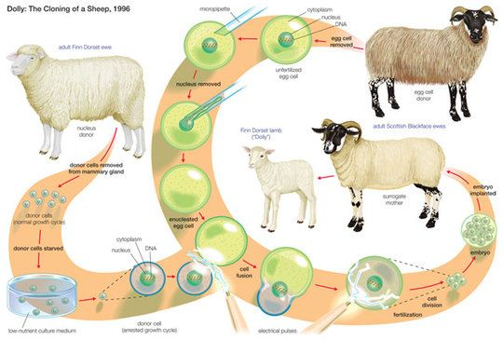
Evidencias de Equivalencia Genómica
Dolly
Ian Wilmut, 1996
Si cada núcleo celular es idéntico al núcleo del cigoto, entonces cada núcleo celular debe ser capaz de dirigir el desarrollo completo al ser transplantado y activado en una célula enucleada
1/434
Notes:
Celulas glandulas mamarias de una hembra y la cultivan
Medio que ayuda a mantener la celula en G1
Buscaron ovocitos de otra cepa que estuvieran en
Metafase de meiosis 2 (punto de fecundacion)
Se funden con electroshock (desestabiliza las membranas y se funden)
El mismo electroshock activa le ovocito a dividirse
Transplantar el embrio a utero de hembra preñada
1/434
Analisis de DNA confirma q su DNA nuclear no es de la surrogate ni de la donante del huevo si no de la donante del nucleo

Slide 10
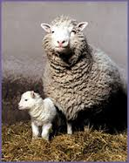
Evidencias de Equivalencia Genómica
Dolly
Celulas mamas cultivadas
Medio las arresta en G1
Ovocito en Metafase
Fusion por electroshock
Activado por electroshock, comienza a dividirse
Embrión implantado en hembra en gestación
Análisis de DNA? Identica a donante de núcleo
1/434
Notes:
Celulas glandulas mamarias de una hembra y la cultivan
Medio que ayuda a mantener la celula en G1
Buscaron ovocitos de otra cepa que estuvieran en
Metafase de meiosis 2 (punto de fecundacion)
Se funden con electroshock (desestabiliza las membranas y se funden)
El mismo electroshock activa le ovocito a dividirse
Transplantar el embrio a utero de hembra preñada
1/434
Analisis de DNA confirma q su DNA nuclear no es de la surrogate ni de la donante del huevo si no de la donante del nucleo

Slide 11
Resúmen
Expresión Diferencial del Genoma
  Niveles de control
Evidencias de equivalencia genómica
  Politenos - Dolly

Slide 12
Materiales
Materiales:
pinceles de pelo de caballo
laminillas
cubreobjetos
microscopios de disección (12)
agujas de disección (24)
Goteros y/o pipetas pasteur
Microscopios compuestos (6)
Hornillas
Aceite de inmersión
Solución salina ringer de insectos
860 mg NaCl
30 mg KCl
35 mg CaCl2
Disolver in 100 mL d H2O. Almacenar a 4C.
Solución Acido Acético (45%)
Solución acetoorceina o acetocarmina
Aceto-orcein stain (filtrada):
1 g orcein stain
50 mL 45% HOAc
Calentar hasta disolver, filtrar en papel Wathman #1.

Slide 13
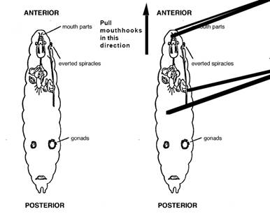
Protocolo
1. Seleccione varias larvas grandes (3er instar, la mas gorditas que caminen, Figura 5), de Drosophila con una aguja de disección o pincel.
2. Colóquelas en una gota de solución ringer de insecto sobre una laminilla. No ponga mucho líquido o la larva se moverá cuando la toque con las agujas de disección, no use muy poco o se deshidratará.
3.Sitúe la laminilla en un fondo oscuro para mejor contraste con el color blanco de la larva y sus órganos internos en el microscopio de disección.
Figura 6. Posición correcta para extraer las glándulas salivares

Slide 14
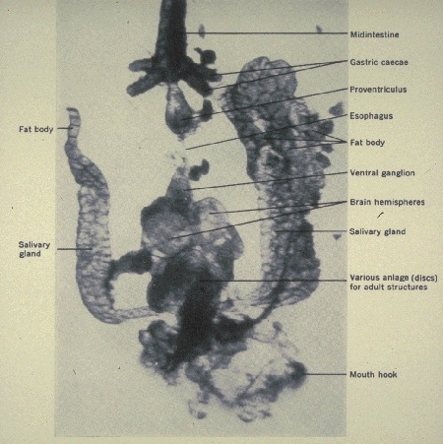
Protocolo
4. Identifique las glándulas salivares y observe su relación con otros órganos.
5 Coloque una aguja en la región bucal, entre los dos espiráculos y otra en la parte posterior de la larva
6.Cuando tenga la larva bien pillada hale las agujas en dirección contraria. Las glándulas salivares y el tejido graso adherido a ellas permanecerá pegado a la regio bucal. (figura 7).
Figura 7. Como se deben ver las glándulas junto a las vísceras, justo luego de la extracción.

Slide 15
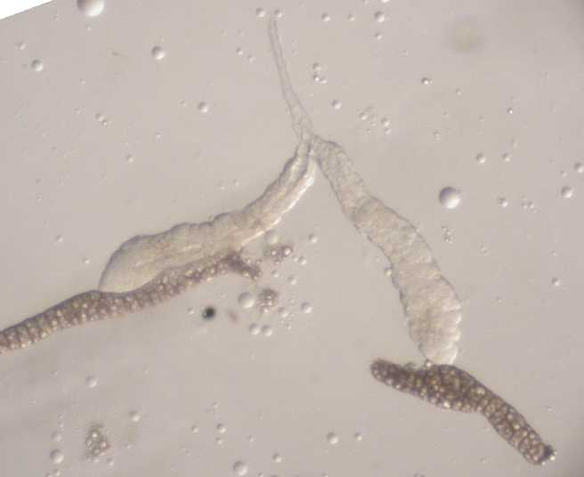
Protocolo
7. Separe el debris fuera de la gota y remuévalo con una pipeta. Limpie las glándulas removiéndoles la grasa con agujas, alfileres y/o tijeras. (Figura 8).
8.Fíjelas en HOAc 45%. Remueva lo mas que pueda del ringer con una pipeta y reemplácelo con el HOAc 45%. Asegúrese de que estén inmersas en el acido. Déjelas reposar por 5 minutos.
9.Remueva el HOAc con una pipeta y descártelo. Lave las glándulas de nuevo con HOAc 45% para remover partículas flotantes pero con mucho cuidado no las pierda, y no las deje secar
Figura 8. Como se deben ver las glándulas salivares luego de extracción y remoción de debris.

Slide 16
Protocolo
9. Tíñalas con Acetocarmine cubriéndolas completamente. Asegúrese que están inmersas en el tinte. Caliente suavemente con hornilla pero que no se sequen!. El núcleo tardará hasta 20 min en oscurecerse.
10.Remueva el exceso de tinte y lave con HOAc 45%. Cuando las glándulas se vean oscuras remueva el exceso de tinte con la pipeta, cuidado no se le pierdan!. Colóquelas en el centro de la laminilla y enjuague 2x con HOAc 45%, descartando el exceso. Lo único que debe verse con color son las glándulas. No dejarlas que se sequen.
11. Coloque un cubre objeto sobre la glándulas primero de un lado y luego del otro evitando las burbujas.

Slide 17
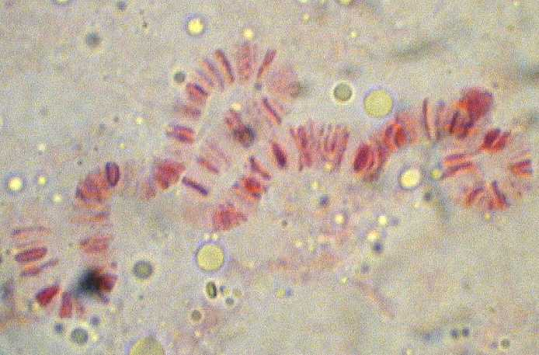
Protocolo
12. Aplaste los cromosomas. Sujetando el cubreobjetos en su lugar desde los lados para que no se mueva apriete firmemente varias veces directo hacia abajo con la goma de un lápiz. Esta presión explota las células, rompe los núcleos y dispersa los cromosomas. Examine a 100x. Si se ven como bolas de hilo necesitan mas dispersión. No los riegues moviendo el cubreobjetos porque los romperás.
13. Examine en el microscopio. Revise el campo en 100X para buscar cromosomas bien dispersos y tenidos con sus bandas. Cambia a 400X para buscar los mejores y luego a 1000X con aceite obsérvalos y dibújalos y/o retrátalos.
Figura 9. Cromosomas politénicos de Drosophila, tinción Aceto-orceina, 100X)

Slide 18
Protocolo
Preguntas de Repaso
Se puede detectar el patrón de bandas?
Puedes ver el nucléolo?
Que es un cromocentro?
Puedes detectar el cromocentro en los cromosomas salivares?
Puedes determinar cual cromosoma ves?
Esperas que las células de las glándulas salivares sean haploides o diploides para esta especie? Porque?
Que significa sinapsis?
En que tipo de células esperas ver sinapsis?
Porque surge esta pregunta en térmnos de cromosomas de glándulas salivares?

Slide 19
Protocolo
Preguntas de Repaso
Porque surge esta pregunta en térmnos de cromosomas de glándulas salivares?
Dibuja el cromosoma X o el dos y representa el patrón de bandas.
Dibuja un cromosoma que tenga anillos de balbiani e identifícalos.
Contesta:
Porque se forman los anillos de balbiani?
Cual es su función?
Cuantos anillos observaste en tu preparación?
Todos en el mismo cromosoma?
Difieren en tamaño?

Slide 20
Referencias
Polytene, Endomitosis, Puffs. http://rice.bio.indiana.edu:7082/allied-data/lk/interactive-fly/aimorph/puffing.htm
Endoreplication http://users.rcn.com/jkimball.ma.ultranet/BiologyPages/E/Endoreplication.html
Polytene and Puffing http://www.faculty.ucr.edu/~insects/pages/teachingresources/laboratory/roberts/polytene.html
Experimentos en Biología del Desarrollo, MH Morales y JR Ortiz, Universidad de Puerto Rico, Rio Piedras
Developmental BIology, Browder Et al., 3rd Edition, Saunders College Publishing. (1990).

